Slide 1
Safety Learn
Команда: Three Hundred
Куратор: Сергеева Любовь Владимировна

Slide 2
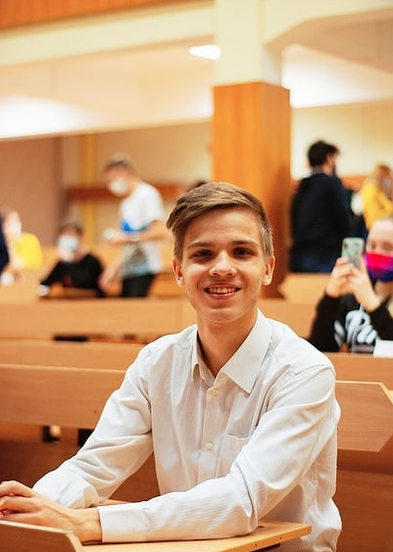
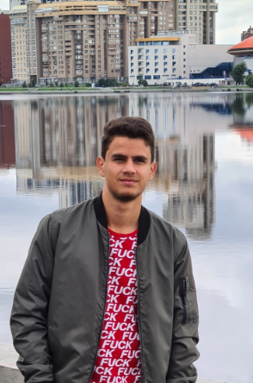
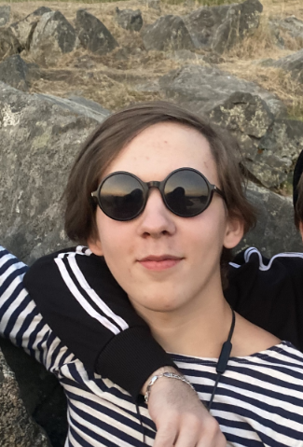
Состав Команды
Романов Ярослав Юрьевич
Дизайнер, Тимлид
Хуранов Арсен Хасенович
Программист
Проскурин Иван Алексеевич
Сценарист

Slide 3
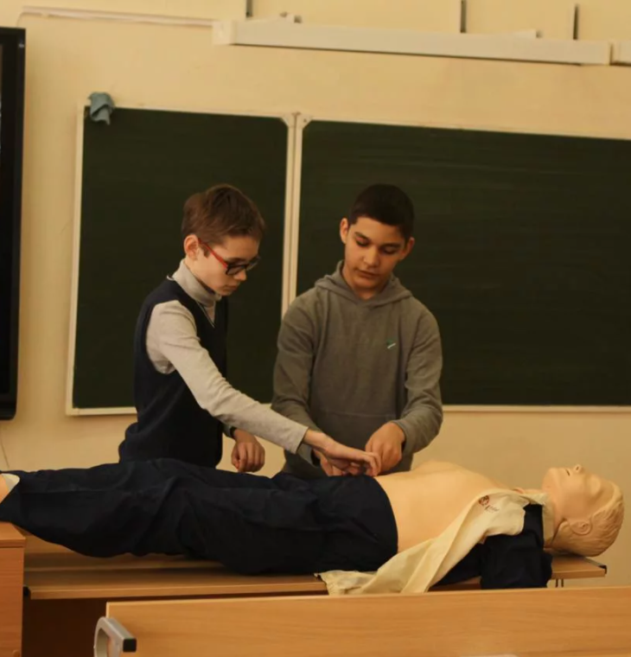
Идея проекта
Дети школьного возраста, зачастую, не любят ОБЖ. Поскольку в неделю на обучение предмету отводится всего 40 минут, учителям не достаточно времени, чтобы изложить весь учебный материал и закрепить его на практике
Наша игра должна не только дать знания, но и научить ими пользоваться

Slide 4
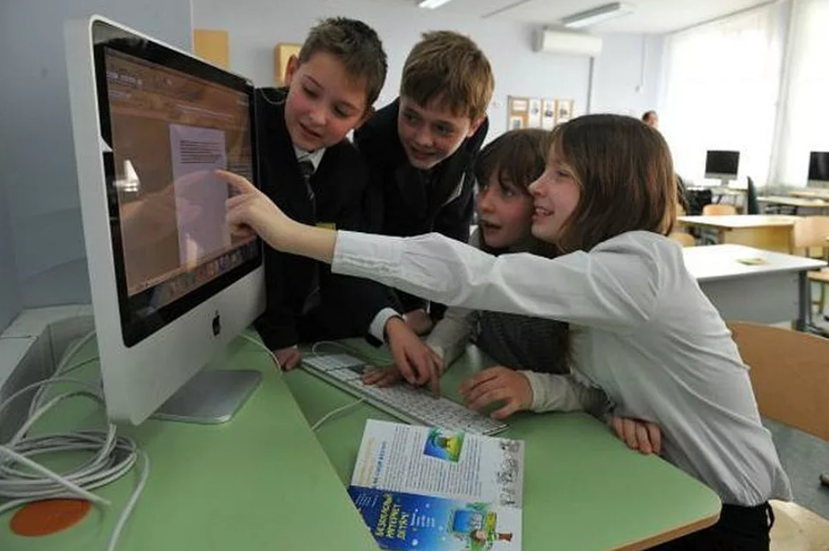
Целевая аудитория
Нашей целевой аудиторией являются обучающиеся средней школы, однако в игру, при желании, может играть кто угодно.
Проект должен заинтересовать работников сферы образования, в первую очередь, учителей и директоров средних образовательных учреждений, которые хотят улучшить и разнообразить процесс обучения детей в школах.

Slide 5
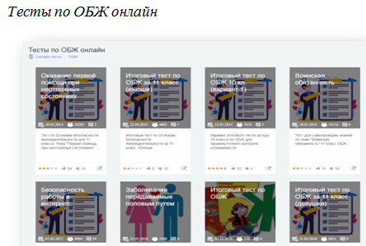
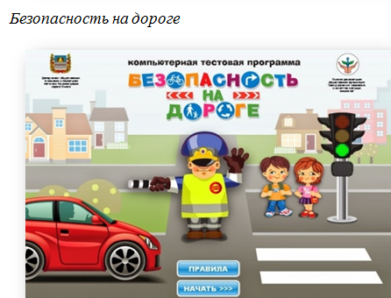
Анализ конкурентов
Конкуренция у нашего проекта практически отсутствует. Связано это с тем, что образовательные игры никто не разрабатывает, потому что они не заинтересовывают массовый рынок. Наша задача не пытаться конкурировать с играми, минимально похожими на наш проект, а заинтересовать школы и побудить их пользоваться нашим продуктом.
Основные конкуренты

Slide 6
Цели и задачи проекта
Цель:
Научить людей ориентироваться в экстренных ситуациях, требующих сложного, а главное быстрого решения, а также повысить заинтересованность школьников в изучении предмета ОБЖ посредством игрового формата
Задачи:
Изучение и формирование контента
Создание прототипа
Презентация прототипа
Разработка игры
Окончание разработки
Сопровождение игры

Slide 7
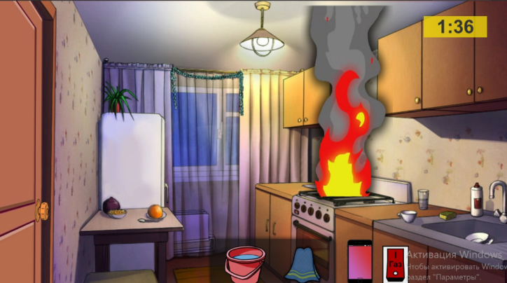
Предлагаемое решение
Наша игра содержит обучающие лекции и уровни, в которых игрок закрепляет материал
Такой метод подачи и закрепления материала мы считаем максимально эффективным

Slide 8
Требования к продукту
Полностью рабочий и визуально оформленный интерфейс игры должен быть готов к дальнейшей разработке, расширению игрового функционала.
Карта модулей должна быть полностью оформлена. Её окончательный вид подразумевает возможность добавления новых уровней и лекционных материалов.
Должен быть создан первый вступительный уровень и его лекционный материал, который определит дальнейший стиль разработки.

Slide 9


Технологический стек

Slide 10
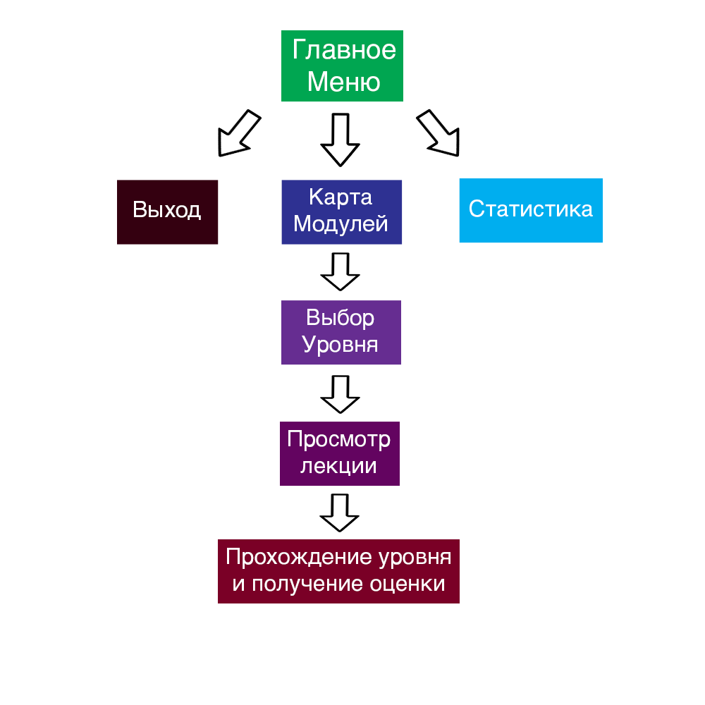
Блок схема интерфейса

Slide 11
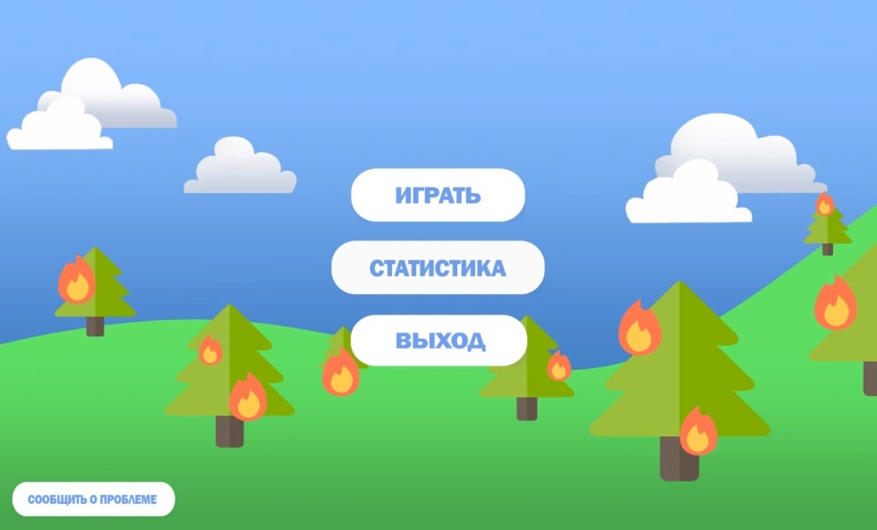
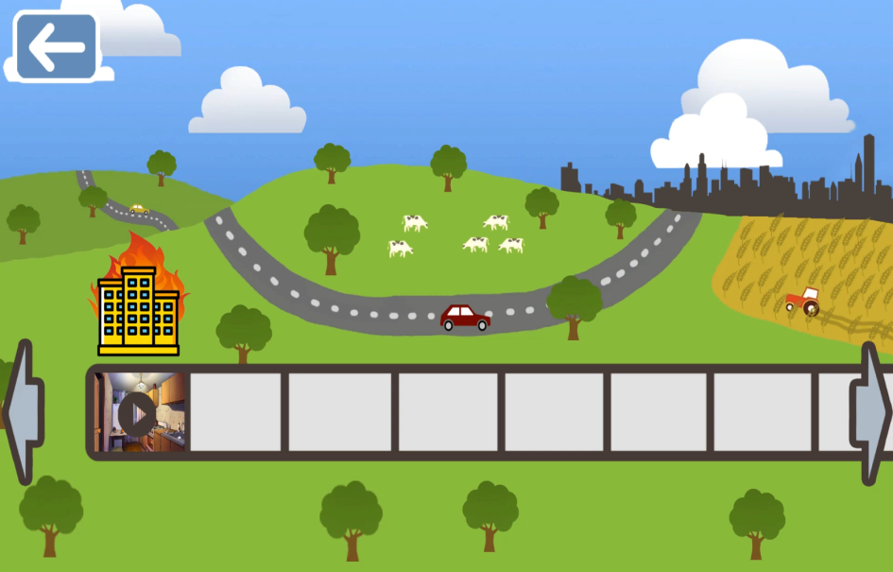
Скриншоты готового продукта
Главное меню
Карта модуля

Slide 12
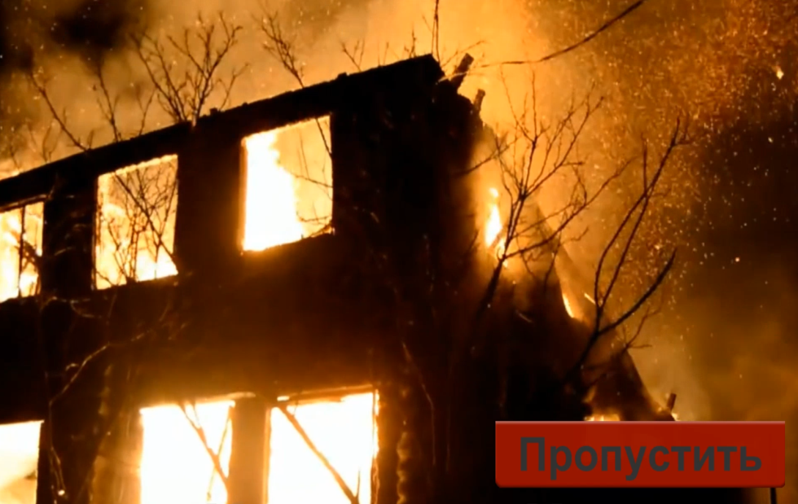
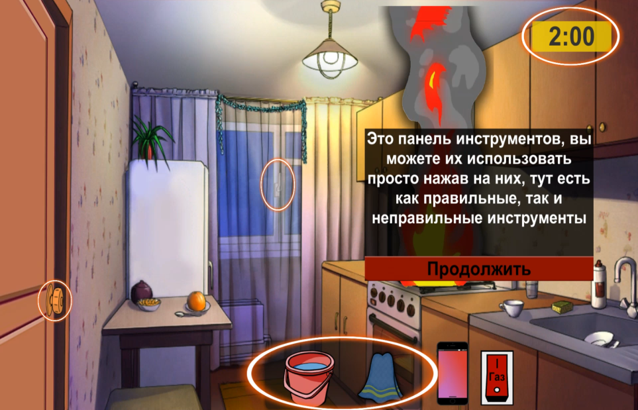
Скриншоты готового продукта
Видео-лекция уровня
Уровень с обучением

Slide 13

Геймплей игры
https://vk.com/video243699437_456239750

Slide 14
Заключение
Реализовано:
Интерфейс
Интерактивная карта
Профиль игровой статистики
Лекционный материал
Рабочий игровой уровень

